Slide 1
Визитная карточка
Муллер Лариса Алексеевна
Воспитатель старшей и подготовительной группы
Стаж педагогической работы-
12 лет 6 месяцев
Категория-первая

Slide 2
Проект ко Дню матери
"Мама – солнышко мое".
Подготовительная группа
Вид проекта: краткосрочный.
Время реализации проекта:
ноябрь 2015 г. - 2 недели (16.11.2015 -27.11.2013 г.)

Slide 3
Цель проекта:
Сформировать осознанное понимание значимости матерей в жизни детей.
Задачи проекта:
- Познакомить детей с праздником - «День Матери».
- Воспитывать у детей уважение и заботливое отношение к матери, бабушке, оказывать им посильную помощь (убирать игрушки, накрывать на стол, протирать после еды стол и др).
– Расширить сведения о семье (знать имена, отчества, профессию, место работы, увлечения).
- Способствовать воспитанию нравственных устоев семьи, уважения к старшим. – Помочь осознать свой статус в семье, оценить значимость семьи в своей жизни.
- Углубить знания детей о роли мамы в их жизни.
- Способствовать сплочённости родительского коллектива.
- Обогащать детско-родительские отношения опытом совместной творческой деятельности.
- Развивать творческие способности детей, желание делать подарки маме.
- Способствовать развитию детской речи через выразительное чтение стихов, пословиц, составление рассказов о маме.
- Развивать коммуникативные навыки детей.

Slide 4
Актуальность проекта:
Мать считается хранительницей семьи. И, конечно, же, именно мама играет важную роль в жизни каждого человека. Формирование отношений между ребенком дошкольного возраста и матерью имеет большое значение для развития личности ребенка. К сожалению, иногда любовь к маме дети связывают только с материальными ценностями, а не духовными.
Праздник «День матери» служит, напоминаем необходимости уважительного отношения не только в обществе, но и в семье. И сколько бы хороших, добрых слов не было бы сказано мамам, сколько бы поводов для этого ни придумали, лишними они не будут.
Данный проект направлен на приобщение детей к общечеловеческим ценностям, любви к самому близкому и родному человеку – маме.
Наш проект – прекрасный повод поразмышлять о роли матери и семьи в жизни каждого человека. О семейных традициях и их развитии в современных условиях. Об уважении и почитании матерей, желании помогать и заботиться о них.

Slide 5
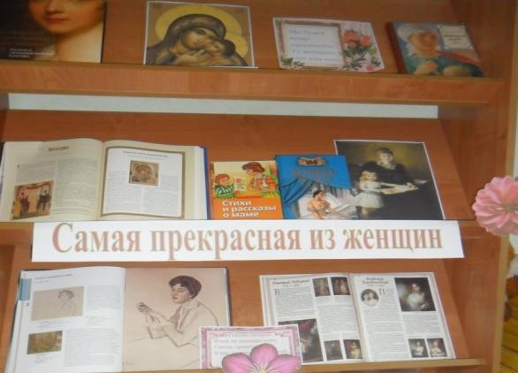
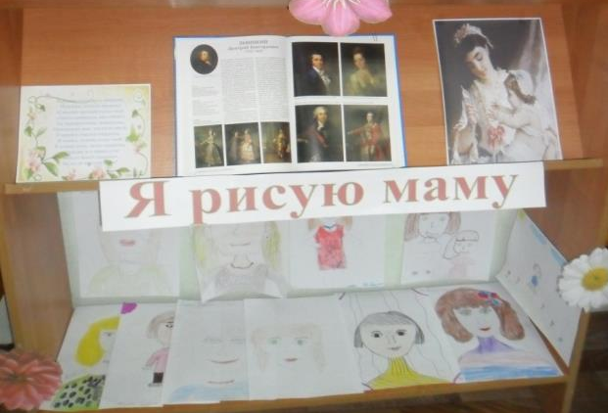
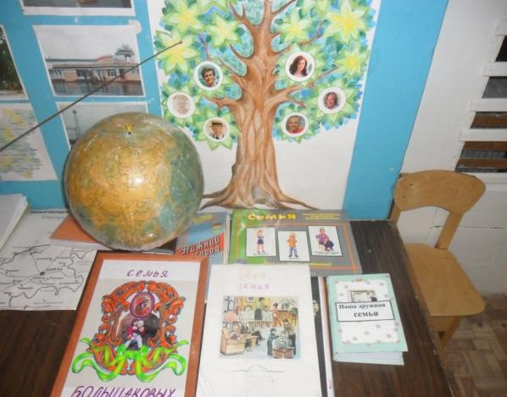
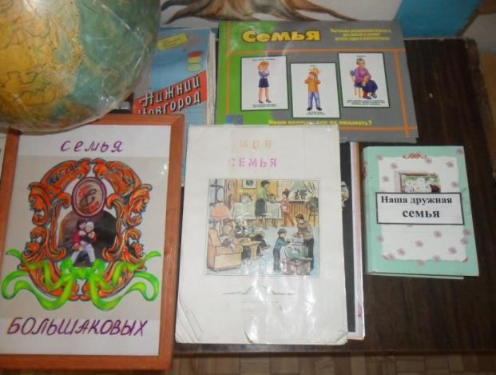
Развивающая среда для реализации проекта

Slide 6
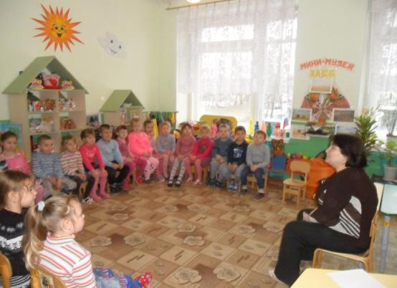
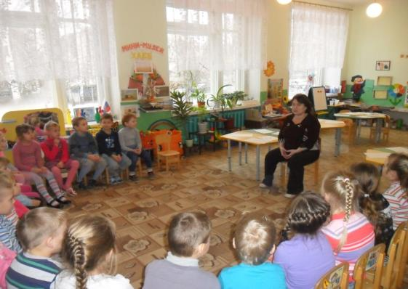
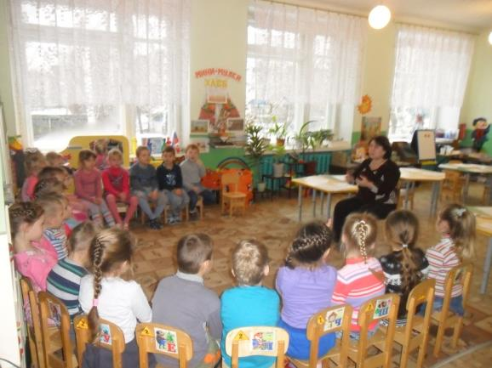
Образовательная деятельность.
«Мамочка любимая моя»

Slide 7
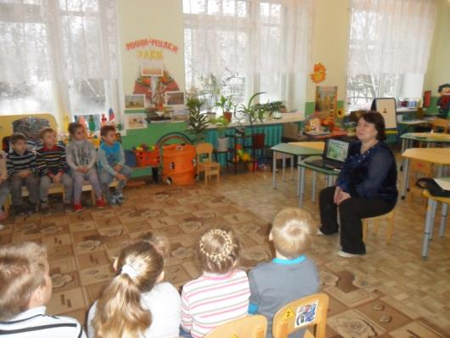
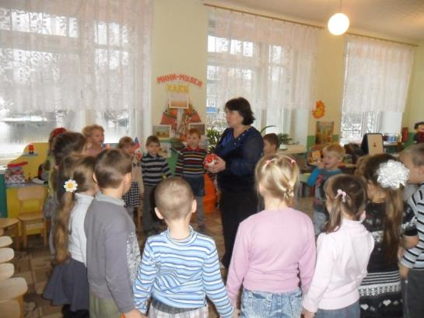
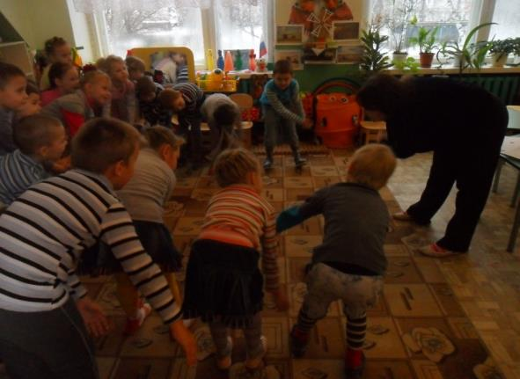
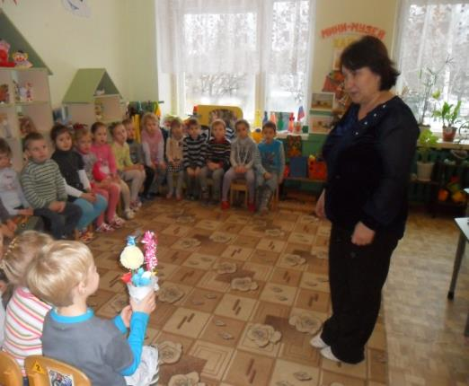
Образовательная деятельность.
« Разговор о маме»

Slide 8
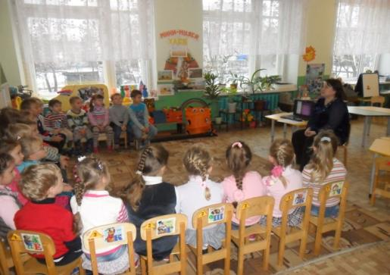
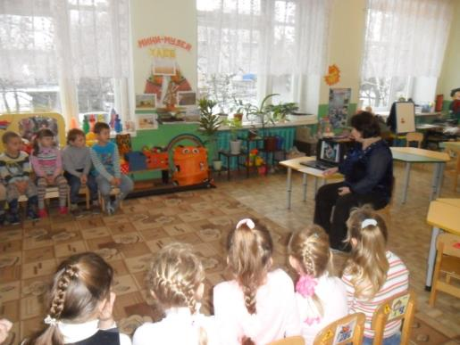
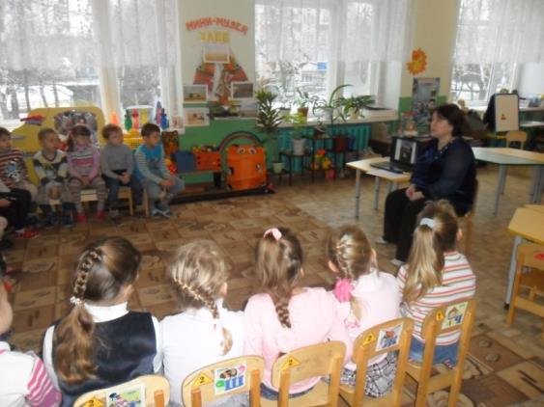
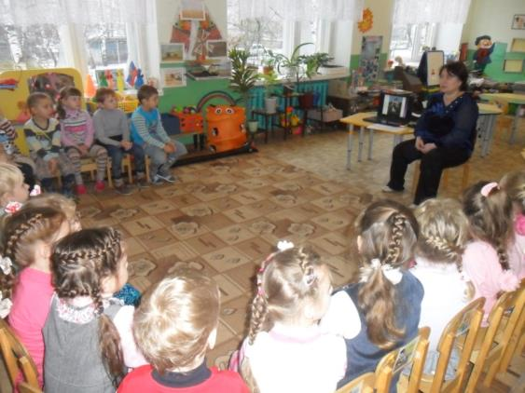
Образовательная деятельность.
«Женщина – мать глазами художников».

Slide 9
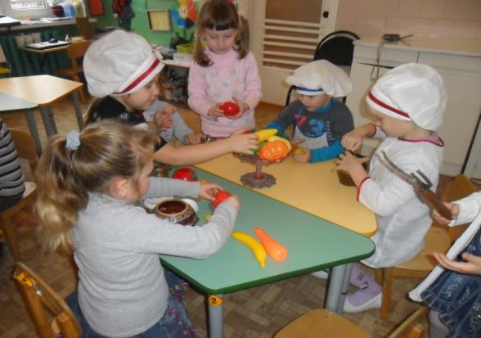
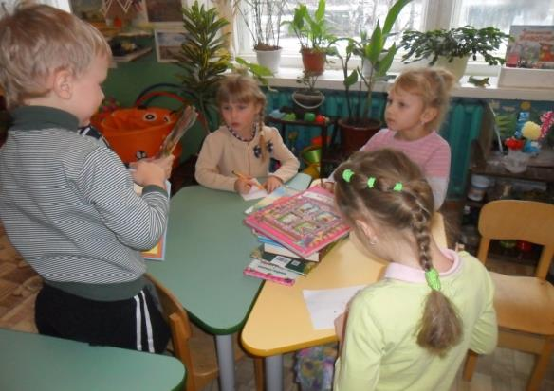
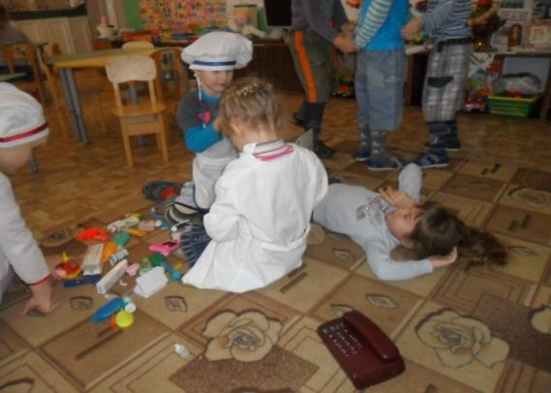
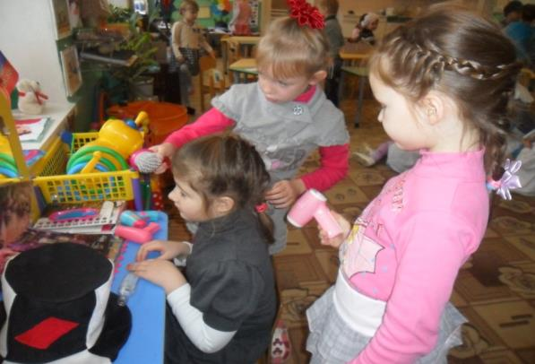
Сюжетно-ролевые игры на тему «Семья»
«Моя мама-повар»
«Моя мама – библиотекарь»
«Моя мама-врач»
«Моя мама-парикмахер»

Slide 10
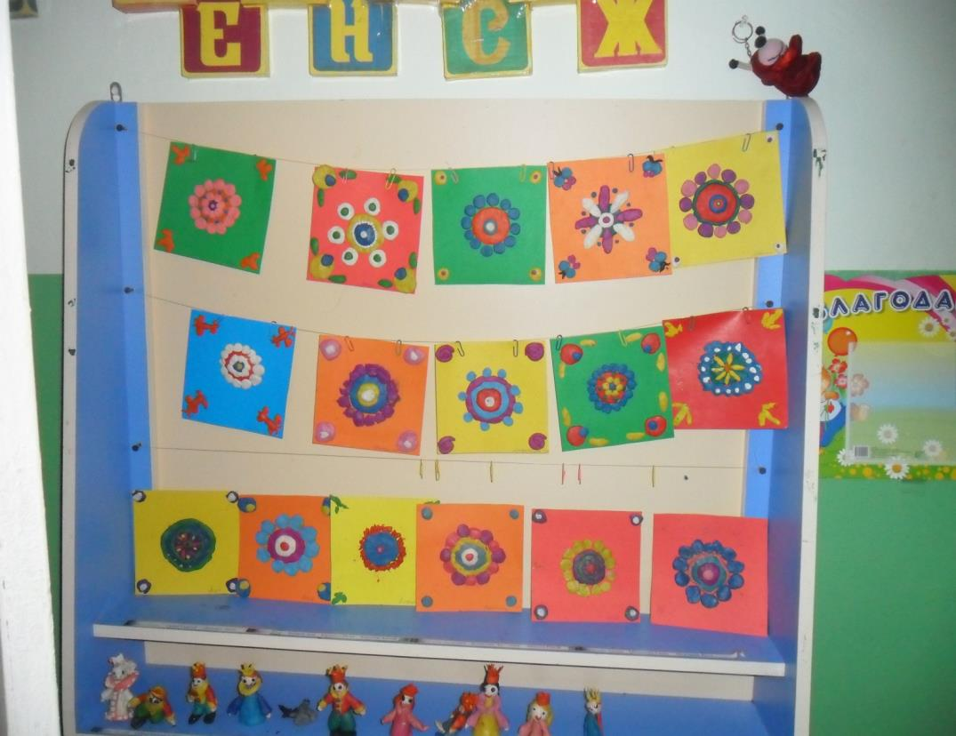
Подарки мамам.
«Украсим маме коврик»

Slide 11
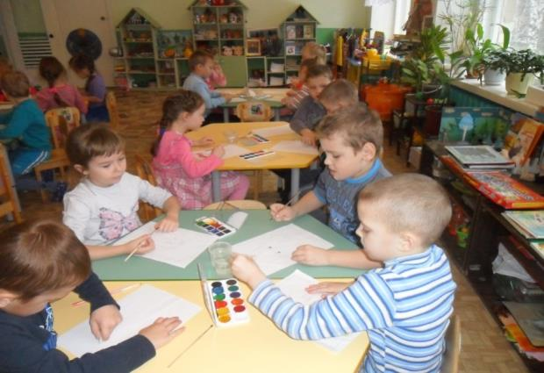
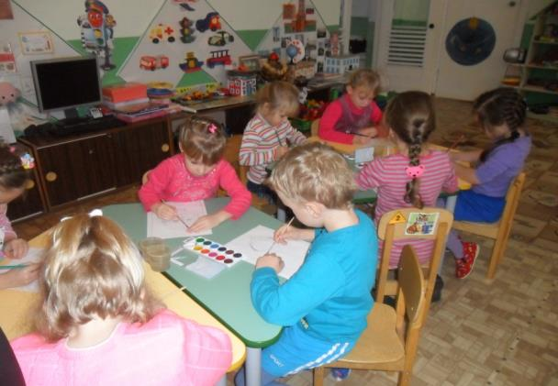
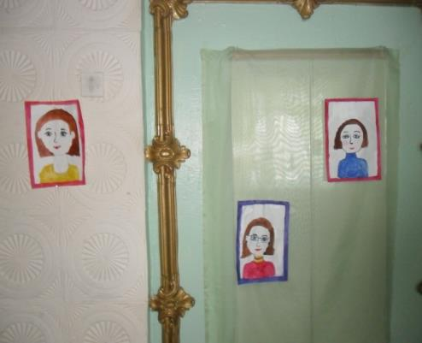
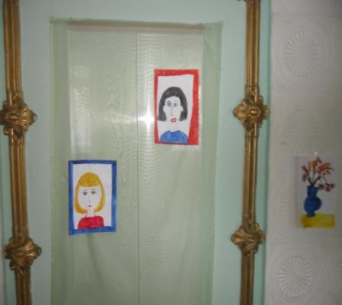
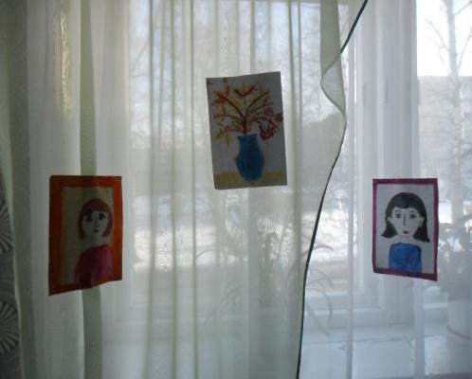
Рисуем портрет мамы.

Slide 12
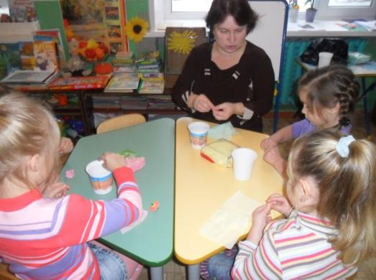
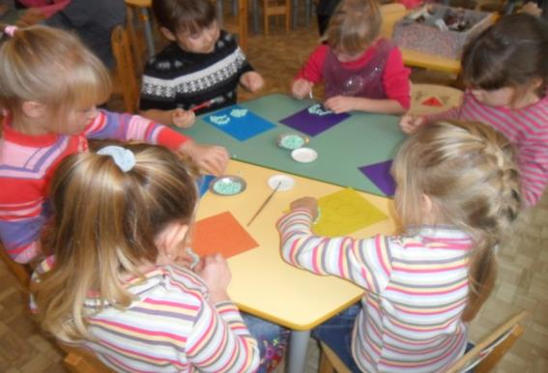
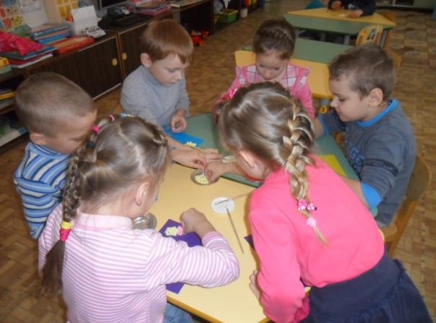
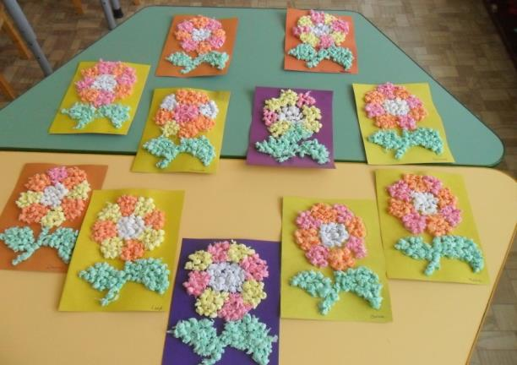
Подарок-сюрприз «Цветок для мамы»

Slide 13
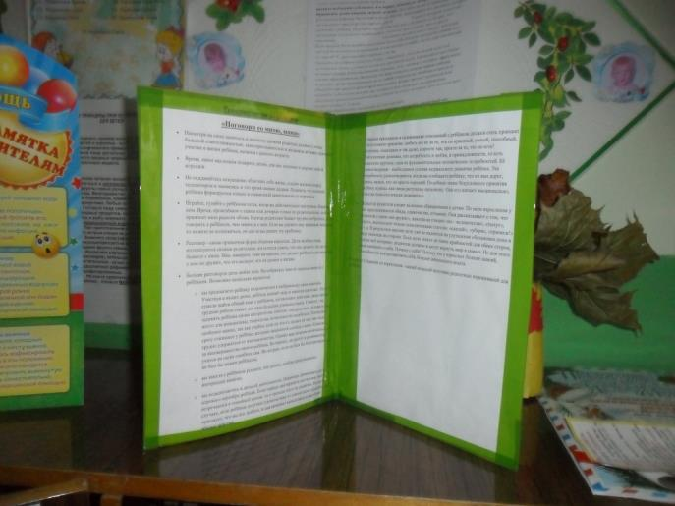
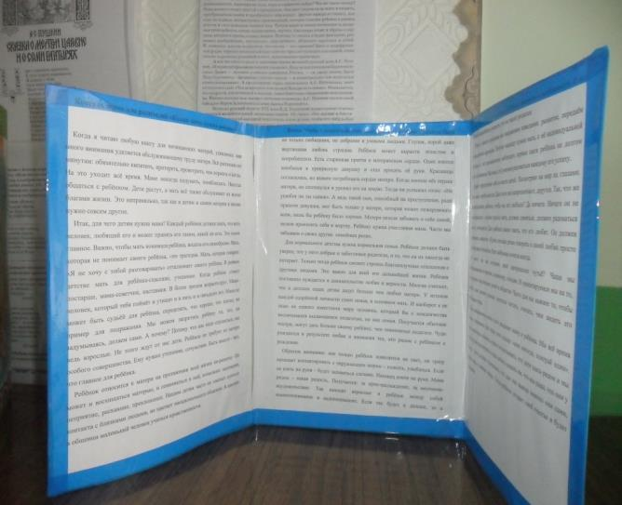
Консультации для родителей

Slide 14
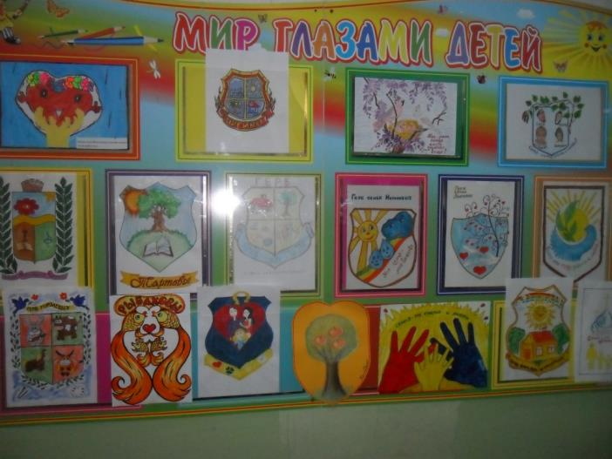
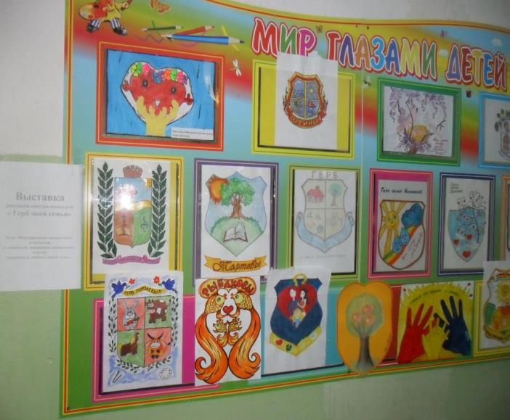
Конкурс рисунков «Герб семьи»

Slide 15
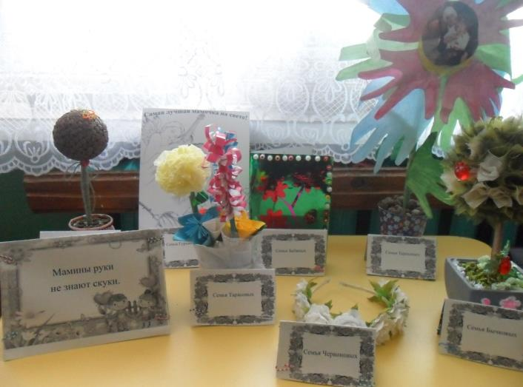
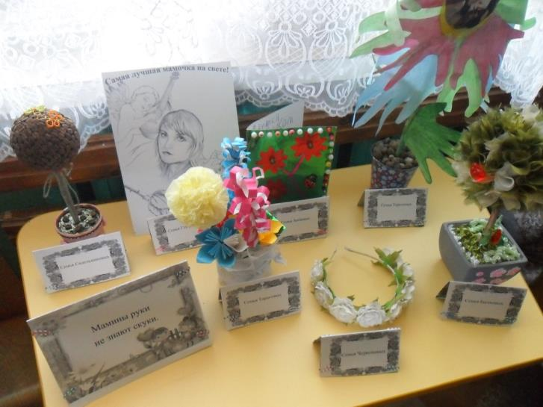
Выставка «Мамины руки не знают скуки»

